Slide 1
Российская Федерация Краснодарский край Бюджетное общеобразовательное учреждение муниципального образования Динской район «Средняя общеобразовательная школа № 35 имени 46-го Гвардейского орденов Красного Знамени и Суворова 3-й степени ночного бомбардировочного авиационного полка»
Алгебра 9 класс
Тема урока:
Арифметическая и геометрическая прогрессии
Учитель математики
БОУ СОШ № 35 МО Динской район
Даниленко Лариса Андреевна
Преподаватель-организатор ОБЖ
БОУ СОШ № 35 МО Динской район
Сеник Александр Юрьевич
станица Новотитаровская
2014

Slide 2
Цели урока: повторение и обобщение изученного материала путём решения комбинированных задач; развитие познавательного интереса к математике.
Задачи:
Образовательные:
обобщение и систематизация знаний учащихся по теме «Арифметическая и геометрическая прогрессии»;
умение применять полученные знания при решении задач;
совершенствовать навыки решения разнообразных задач по использованию формул арифметической и геометрической прогрессий;
применять свои знания в практических ситуациях;
расширять знания учащихся путём решения нестандартных задач;
Развивающие:
развивать математический кругозор, мышление, математическую речь;
развитие умения слушать, обобщать и делать выводы.
Воспитательные:
воспитывать стремление к непрерывному совершенствованию; воспитывать чувство прекрасного;
воспитание активного желания работать до конца;
привития внимания, чувства ответственности, самоконтроля;
формировать отношения взаимной ответственности при совместной работе;

Slide 3
Эпиграф урока.
“Прогрессио
– движение вперёд”.

Slide 4
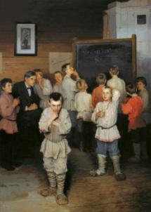

Известная картина Богданова- Бельского отображает один из уроков С.А. Рачинского, где дети задумались над вопросом
$$1+2+3+⋯+100= ?$$
101
101
Задача очень непроста:
Как сделать, чтобы быстро
От единицы и до сто
Сложить в уме все числа?
Пять первых связок изучи,
Найдешь к решению ключи!
101
101
101

Slide 5
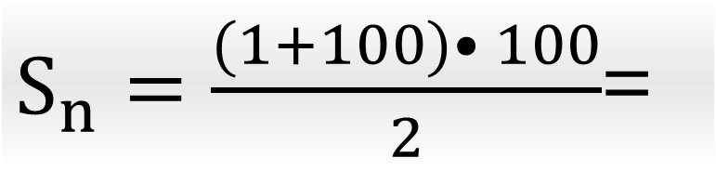
Давным-давно сказал один мудрец
Что прежде надо
Связать начало и конец
У численного ряда.
$S_{n}=\frac{(1+100)• 100}{2}$=
5050

Slide 6
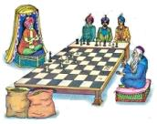
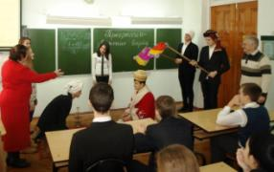
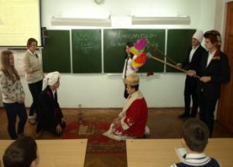

Легенда о шахматной доске
(инсценировка)
Индийский принц решил наградить изобретателя шахмат и предложил ему самому выбрать награду. Изобретатель шахмат попросил в награду за своё изобретение столько пшеничных зёрен, сколько их получится, если на первую клетку шахматной доски положить одно зерно, на вторую – в 2 раза больше, т.е. 2 зерна, на третью – ещё в 2 раза больше, т.е. 4 зерна, и так далее до 64-й клетки.
Каково же было удивление принца, когда он узнал, что такую, казалось бы, скромную просьбу невозможно выполнить.
Сколько зёрен должен был получить изобретатель шахмат?
S ₆₄ = 2⁶⁴-1=18 446 744 073 704 551 615
Это число записывается двадцатью цифрами, является фантастически большим и заведомо превосходит количество пшеницы, собранной человечеством до настоящего времени.

Slide 7


18 446 744 073 709 551 615
Читается:
18 квинтильонов
446 квадрильонов
744 триллиона
73 миллиарда
709 миллионов
551 тысяча 615
.
В СОВРЕМЕННОМ СТИЛЕ
S₆₄ = 1, 84• 10 ¹⁹
(стандартный вид данного числа)

Slide 8


Если желаете представить себе огромность этого числа, то прикиньте какой величины амбар потребовался бы для вмещения всего количества зерна.
При высоте амбара 4м и ширине 10м длина его должна была бы простираться на 300 000 000 км, - т.е. вдвое дольше, чем от Земли до Солнца.

Slide 9

Игра
«Найди ошибку»
х + х(1+1/2 +1/4+…) – 8 < 0.
Имеем, S = 1: (1-1/2) = 2, тогда неравенство примет вид:
х - 2х - 8 < 0.
Рассмотрев функцию у = х - 2х - 8 , график которой парабола, «ветви» вверх, нули функции: 4 и -2. Построим параболу схематично:
2
2
2
x
- 2
4

Slide 10
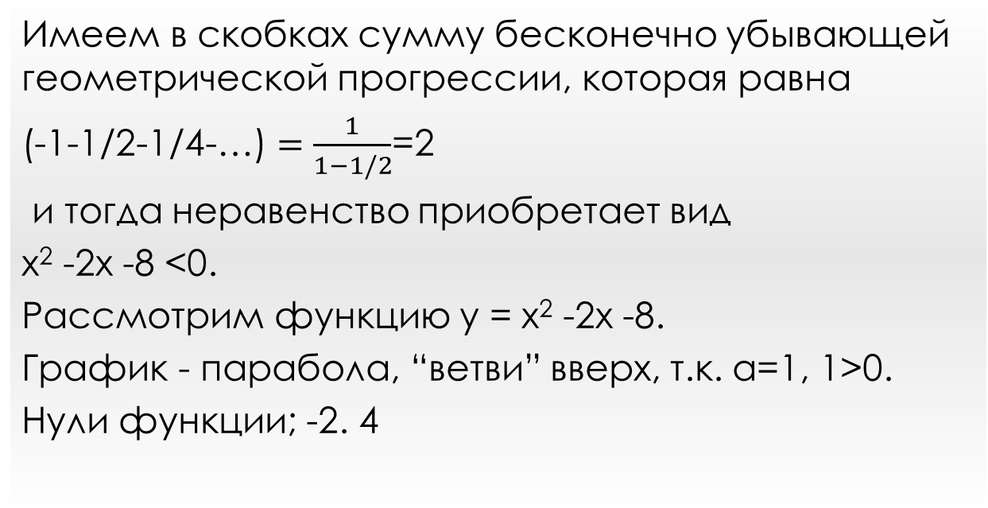
Игра «Найди ошибку»
решение без ошибок
х²+ х(-1-1/2-1/4-…) – 8 < 0,
Имеем в скобках сумму бесконечно убывающей геометрической прогрессии, которая равна
$\text{(−1−1/2−1/4−…)}=\frac{1}{1−1/2}$=2
и тогда неравенство приобретает вид
х² -2x -8 <0.
Рассмотрим функцию у = х² -2х -8.
График - парабола, “ветви” вверх, т.к. а=1, 1>0.
Нули функции; -2. 4
x
- 2
4

Slide 11



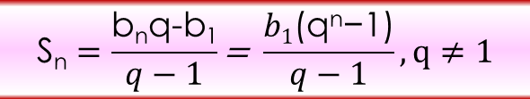

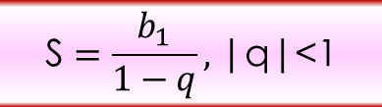
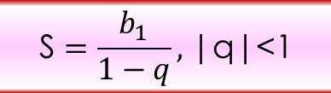

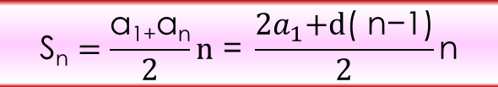



Вопросы по формулам 1 вариант 2 вариант
1.Сумма бесконечно убывающей геометрической прогрессии.
2. Сумма n-первых членов геометрической прогрессии.
3. Формула n-го члена арифметической прогрессии.
4. Свойство членов арифметрической прогрессии.
5. Разность арифметической прогрессии.
1. Формула n-го члена арифметической прогрессии.
2. Сумма n-первых членов арифметической прогрессии.
3. Свойство членов геометрической прогрессии.
4. Знаменатель геометрической прогрессии.
5. Сумма бесконечно убывающей геометрической прогрессии.
$$\text{a}\text{n}=\text{a}\text{1}\text{ + ( }\text{n}\text{−1)}\text{d}$$
$$\text{S}=\frac{b_{1}}{1−q}\text{, }\text{|}\text{q}\text{|<1}$$
$$\text{S}\text{n}=\frac{\text{a}\text{1}\text{+}\text{a}\text{n}}{2}\text{n} \text{=} \frac{\text{2}a_{1}\text{+}\text{d}\text{( }\text{n}\text{−1)}}{2}\text{n}$$
$$\text{S}\text{n}=\frac{\text{b}\text{n}\text{q}\text{−}\text{b}\text{1}}{q−1}\text{=} \frac{b1\text{(}\text{q}\text{n}\text{−1)}}{q−1},q≠1$$
$$b_{n}=\sqrt{b_{n−1}∙b_{n+1}}$$
$$\text{a}\text{n}=\text{a}\text{1}\text{ + ( }\text{n}\text{−1)}\text{d}$$
$$q=\frac{b_{n+1}}{b_{n}}$$
$$a_{n}=\frac{a_{n−1}+a_{n+1}}{2}$$
$$\text{S}=\frac{b_{1}}{1−q}\text{, }\text{|}\text{q}\text{|<1}$$
$$\text{d}=\text{a}\text{n}\text{+1 − }{\text{a}}_{n}$$

Slide 12
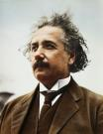
Великому Энштейну
приходилось делить время
между политикой и уравнениями.
Он говорил:
«Однако уравнения, по-моему, гораздо важнее. Политика существует только для данного момента, а уравнения будут существовать вечно»

Slide 13

Решить уравнение
$$x^{2}−3\left|x\right|=2+1+0,5+⋯$$
Ответ: 4; -4
Построить график функции:
$$y=x^{2}+(1+\sin{30°+\sin^{2}{30°+\sin^{3}{30°+⋯}}})∙|x|$$
y
2
-2
2
x
-2

Slide 14


Волшебное дерево
(логическая задача)
Волшебное дерево, первоначальная высота которого 1 м, каждый день увеличивает свою высоту в 2 раза. При этом через 36 дней «достанет» до Луны. Через сколько дней оно достало бы до Луны, если бы его высота в начальный момент времени была 8 м?

Slide 15
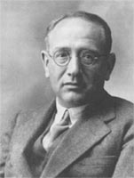

«Умение решать задачи – практическое искусство, подобное плаванию или катанию на лыжах, или игре на фортепиано; научиться этому можно лишь подражая избранным образцам и постоянно тренируясь», -
говорил Д. Пойа.

Slide 16
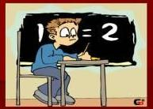
Задача 1. . Последовательность чисел а_{1,} а₂, а₃,… является арифметической прогрессией. Известно, что а_{1,}+а₅,+а₁₅=3. Найти а₅+а_{9.}
Решение.
Запишем а₅₌a₁+ 4d, а₉₌ a₁+ 8d; а₁₅=a₁+14d;
По условию 3a₁+18d=3, и нужно найти 2a₁+12d.
Получаем 3(a₁+6d)=3, то a₁+ 6d =1. Тогда
2a₁+12d.= 2(a₁+ 6d)= 2.1= 2.
Ответ: 2.

Slide 17




Задача 2 Числа а, в, с, d является последовательными членами геометрической прогрессии. . Известно, что а+ d =10, аd =7. Найти в³+ с³.
.
Решение
Решая систему уравнений
а + d =10 ,
аd =7 , получаем
{
{ | а=5+3
 | d =5-3
или | { | а=5-3
 |  | d =5+3
Из симметрии условия задачи ясно, что достаточно рассмотреть любой из двух вариантов, поскольку ответ не зависит от выбора варианта. Рассмотрим, например, случай
$$a=5+3\sqrt{2}$$
$$q=5−3\sqrt{2}$$
Обозначив величиной q знаменатель прогрессии, имеем
аd =7; ааq³=7;
$q^{3}$=$\frac{7}{a^{2}}$
Преобразуем выражение
$\text{в}\text{3}\text{+ с}\text{3}\text{=а}\text{3}\text{q}\text{3}\text{+ а}\text{3}\text{q}\text{6}\text{= а}\text{3}\text{q}\text{3}\text{(1+ }\text{q}\text{3}\text{)=}a^{3}\frac{7}{a^{2}}$(1+$\frac{7}{a^{2}}$)=$\frac{7}{a}(a^{2}+7)$
Ответ: 70.

Slide 18

Найти сумму
.
Решение.
Прежде чем найти данную сумму, вычислим 9+99+999+...+
S_{n} = (10-1) +(10²-1) + (10³-1)+…+ (10^{n}-1)= ( 10+10²+10³+ …+ 10^{n})-n;
S_{n} =
S_{n} =
-n=
=
Тогда
=
(10^{п+1}-10-9 n )
Ответ.
(10^{п+1}-10-9п).

Slide 19

Задача
Найти семнадцатый член арифметической прогрессии, если сумма ее членов с нечетными номерами с третьего по двадцать девятый (включительно) на 13 меньше суммы членов с четными номерами со второго по тридцатый.
Ответ: -13

Slide 20

Т е с т
Код ответа 1 3 3 4 4 4 2

Slide 21
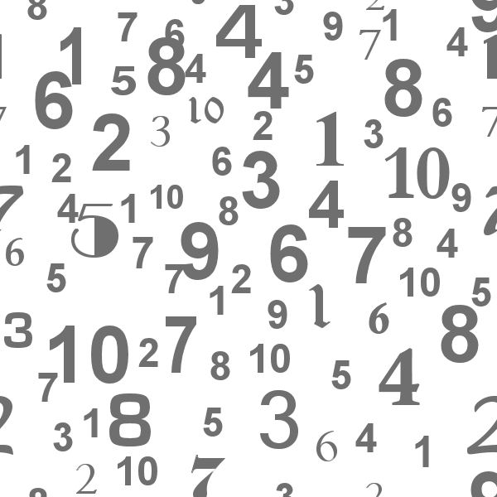
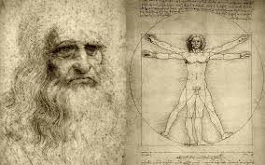
Предмет математики столь серьёзен, что не следует упускать ни одной возможности сделать его более занимательным».
Блез Паскаль

Slide 22
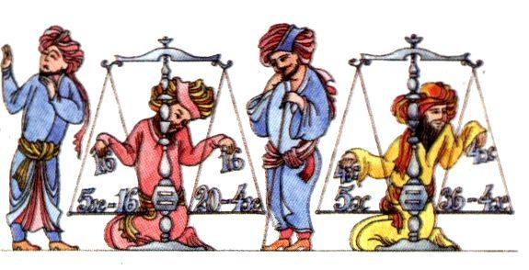


В древних математических задачах Междуречья, Индии, Китая, Греции неизвестные величины выражали число павлинов в саду, количество быков в стаде и т.д.
Хорошо обученные науке счета писцы, чиновники и посвященные в тайные знания жрецы довольно успешно справлялись с такими задачами.

Slide 23



Домашнее задание
1. Мама предложила сыну на выбор два варианта: давать ему ежедневно на карманные расходы в течении месяца по восемь рублей или дать в первый день 50копеек, зато в следующий на 50 копеек больше, в следующий еще на 50 копеек больше и так далее в течении месяца. Какой вариант выгоднее для сына, если мама с сыном договаривается на апрель? На март?
2. Найдите значение выражения:
(1²+3²+5²+…+199²) – (2²+4²+…+200²)
3. Решите уравнение:
1+4+7+…+х =176
4. Найти сумму
5. Найти девятнадцатый член арифметической прогрессии, если сумма ее членов с нечетными номерами с девятого по двадцать девятый (включительно) на 14 больше суммы членов с четными номерами с восьмого по тридцатый.
7+77+777+…+777…7
n

Slide 24
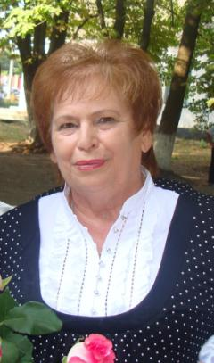
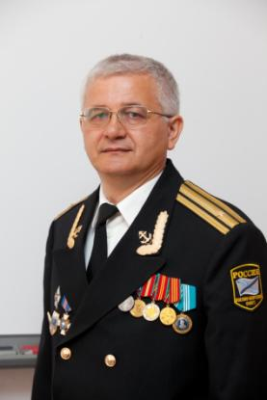
До новых встреч!
Учитель математики
Даниленко
Лариса Андреевна
Преподаватель-организатор ОБЖ
Сеник
Александр Юрьевич

